Slide 1
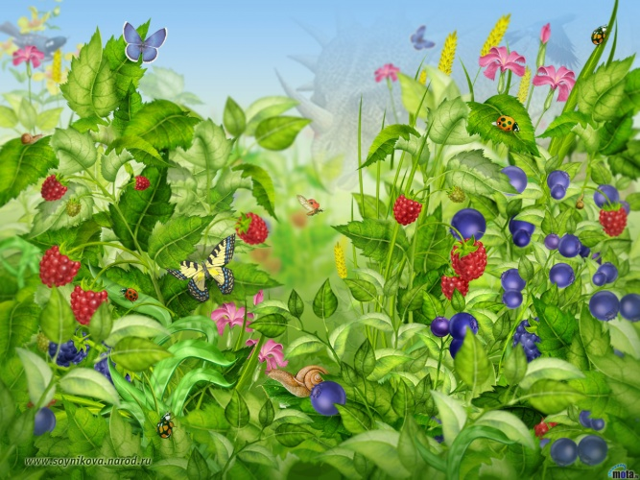
Презентация на тему: «Насекомые».

Slide 2
БАБОЧКА

Slide 3
ЖУК

Slide 4
ПЧЕЛА

Slide 5
БОЖЬЯ КОРОВКА

Slide 6
КУЗНЕЧИК

Slide 7
МУРАВЕЙ

Slide 8
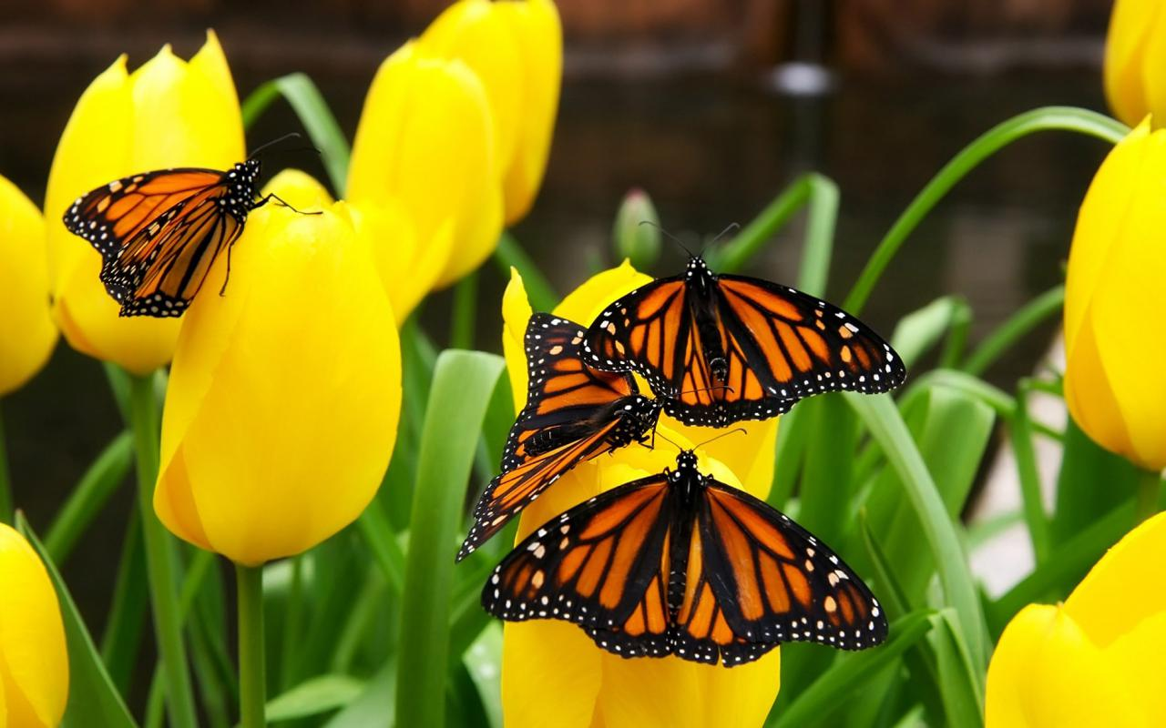
БАБОЧКИ

Slide 9
МУХА

Slide 11
НАСЕКОМЫЕ

